Slide 2
11-fache Toledot Struktur
Letztendlich lässt sich die Bedeutung des Musters der Toledots
am besten auf diese Weise zusammenfassen:
Alle Völker bringen Menschen hervor, aber die Geschichte der
Welt wird vom Volk Gottes geprägt und getragen. Oder anders
formuliert: Alle Völker, bzw. Menschen bringen Dinge hervor,
aber nur die gottesfürchtige Linie, d.h. der gläubige Überrest ist es,
der Heilsgeschichte schreibt und somit heilsgeschichtliche
Ereignisse hervorbringt (Toledot).

Slide 3
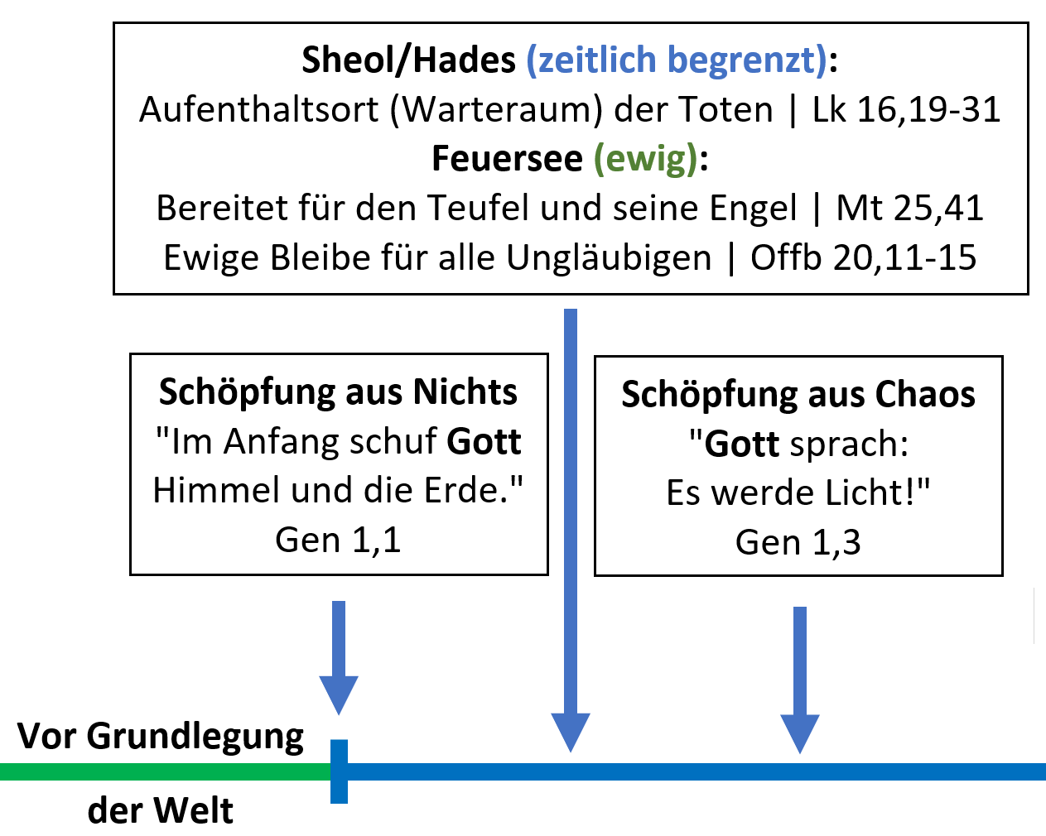

Slide 6
Für den in Sünde verharrenden Menschen bleibt am Ende
keine eigene Schöpfung mehr übrig, sondern endet im Feuersee,
der ursprünglich bereitet worden ist für den Teufel und seine
Engel (Mt 25,41). Während für alle Gläubigen die Neuschöpfung
von Himmel und Erde als ewige Bleibe noch ausstehend ist,
hat Gott den ewigen Ort der Verdammnis für alle unbussfertigen
Menschen schon vor der Siebentage-Schöpfung geschaffen -
den Feuersee (Hölle) - Endstation alles Bösen.

Slide 7
Völkertafel und der Missionsauftrag Gottes
"Geht nun hin und macht alle Nationen zu Jüngern, und tauft
sie auf den Namen des Vaters und des Sohnes und des
Heiligen Geistes, 20 und lehrt sie alles zu bewahren, was ich
euch geboten habe! Und siehe, ich bin bei euch alle Tage bis
zur Vollendung des Zeitalters." (Mt 28,19-20)

Slide 8
Völkertafel und der Missionsauftrag Gottes
"Ich ermahne nun vor allen Dingen, dass Flehen, Gebete,
Fürbitten, Danksagungen getan werden für alle Menschen,
für Könige und alle, die in Hoheit sind, damit wir ein ruhiges
und stilles Leben führen in aller Gottesfurcht und Ehrbarkeit.
Dies ist gut und angenehm vor unserem Retter-Gott,
welcher will, dass alle Menschen gerettet werden und zur
Erkenntnis der Wahrheit kommen." (1Tim 2,1-4)

Slide 9
Toledot 6 | Toledot Terachs | 11,27 – 25,11

Slide 10
Toledot 6 | Toledot Terachs | 11,27 – 25,11
Was ist das Besondere an Israel, bzw. den Juden? Warum sollte
Gott gerade Israel als seine erwählte Nation aussondern. Warum
nicht eine andere Nation? Die Antwort liegt in Gottes souveräner
Entscheidungsgewalt. Die Väter (Patriarchen) hatten keinen
natürlichen Anspruch auf Gott. ER allein initiierte und erhielt
diese Beziehungen zu den Patriarchen. …

Slide 11
Toledot 6 | Toledot Terachs | 11,27 – 25,11
… Dies sieht man u.A. durch ihre Erwählung. Normalerweise
ist der erstgeborene Sohn erster Familienerbe und somit Sohn
der Verheissung. Doch nicht die Erstgeborenen wurden von
Gott erwählt, sondern die Jüngsten. Gott wählte nicht Haran,
sondern Abram, Gott wählte Isaak und nicht Ismael, Gott
wählte Jakob und nicht Esau und Gott wählte Joseph und
nicht Ruben.

Slide 12
Abraham: Rechtfertigung durch Glaube und Werke
Während dieser Bund an mehreren Stellen bestätigt wird,
bestätigt sich die Echtheit des Glaubens Abrahams in seiner
Bereitschaft, seinen einzigen Sohn, den Sohn der Verheissung,
Isaak, auf Gottes Geheiss hin zu opfern (Gen 22,1-14).

Slide 13
Toledot 7 | Toledot Ismaels | 25,12 - 18

Slide 14
Toledot 8 | Toledot Isaaks | 25,19 – 35,29

Slide 15
Toledot 8 | Toledot Isaaks | 25,19 – 35,29
"Und Isaak bat den HERRN für seine Frau, denn sie war
unfruchtbar; da ließ der HERR sich von ihm erbitten, und
Rebekka, seine Frau, wurde schwanger. Und die Kinder stießen
sich in ihrem Leib. Da sagte sie: Wenn es so steht, warum
⟨trifft⟩ mich dies? Und sie ging hin, den HERRN zu befragen.
Der HERR aber sprach zu ihr: Zwei Nationen sind in deinem
Leib, und zwei Volksstämme scheiden sich aus deinem Innern;
und ein Volksstamm wird stärker sein als der andere,
und der Ältere wird dem Jüngeren dienen. …

Slide 16
Toledot 8 | Toledot Isaaks | 25,19 – 35,29
"Und als ihre Tage erfüllt waren, dass sie gebären sollte, siehe,
da waren Zwillinge in ihrem Leib. Und der erste kam heraus,
rötlich, ganz ⟨und gar⟩ wie ein haariger Mantel; und man gab
ihm den Namen Esau. 26 Und danach kam sein Bruder heraus,
und seine Hand hielt die Ferse Esaus. Da gab man ihm den
Namen Jakob. Und Isaak war sechzig Jahre alt, als sie geboren
wurden. 27 Und die Jungen wuchsen heran. Esau wurde ein
jagdkundiger Mann, ein Mann des ⟨freien⟩ Feldes; Jakob aber
war ein gesitteter Mann, der bei den Zelten blieb. Und Isaak hatte
Esau lieb, denn Wildbret war nach seinem Mund; Rebekka aber
hatte Jakob lieb." (25,21-28)

Slide 17
Toledot 9 | Toledot Esau¹, das ist Edom | 36,1 – 8

Slide 18
Toledot 10 | Toledot Esau², des Vaters der Edomiter | 36,9 – 37,1

